Slide 1

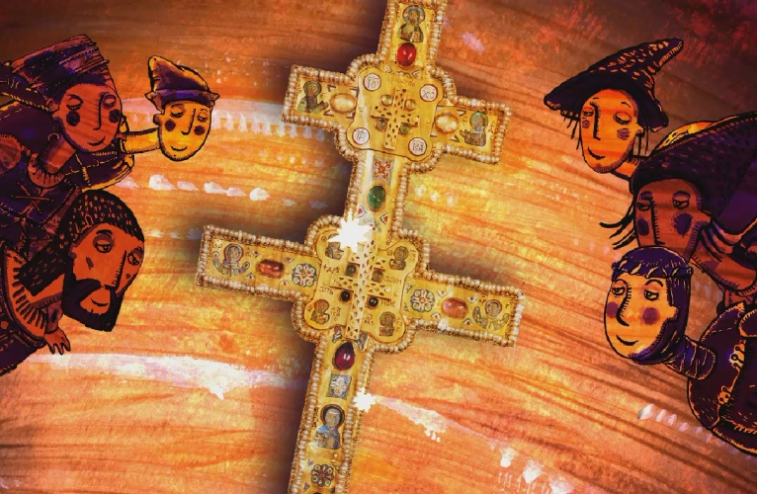
История Беларуси
7 класс обобщение
Notes:
На рабочем поле щелкаем по выбранным учениками вариантам (например Мудрость народа – 100), происходит переход на поле вопроса, после ответа учеников, нажмите на кнопку Ответ, кнопка исчезнет вместе с правильным ответом и появится кнопка для перехода к игровому полю для продолжения игры.

Slide 2
Факты и
события
Личность
в истории
Архитектура
Книги и
летописи
100
100
100
100
200
200
200
200
300
300
300
300
400
400
400
400

Slide 3
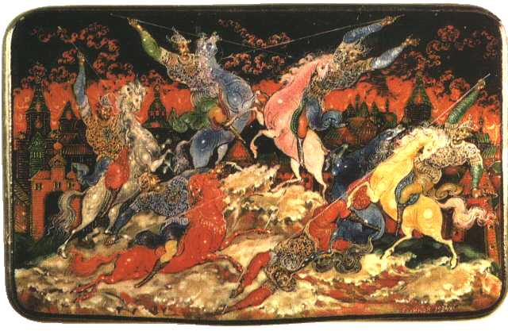
100
Факты и события
В этот год произошла Грюнвальдская битва
1410 год
Игра
Ответ

Slide 4

200
Факты и события
3 редакции Статута ВКЛ
1529,1566,1588
Игра
Ответ

Slide 5

300
Факты и события
Даты, связанные с становлением взаимоотношений между православными и католиками
1385, 1387,
1413, 1563
Игра
Ответ

Slide 6

400
Факты и события
Этапы закрепощения крестьян
1447, 1468,
1529,1557,
1566,1588
Игра
Ответ

Slide 7
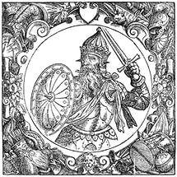
100
Личность в истории
Этот князь положил начало существования княжества на всей литовской земле и в 1253 году был коранован .
Миндовг
Игра
Ответ

Slide 8
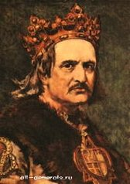
200
Личность в истории
Этот князь заключил Кревскую унию и подписал Островское соглашение с Витовтом.
Ягайло
Игра
Ответ

Slide 9
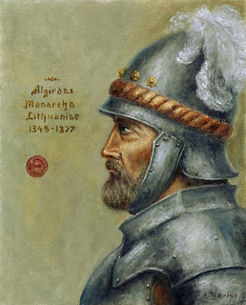
Личность в истории
300
Его сын был последним князем Полоцким
Ольгерд
Игра
Ответ

Slide 10
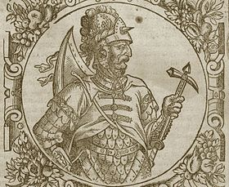
400
Личность в истории
При нем главным принципом было: «Не рушить давнины, не вводить новины, а на войну вместе».
Витень
Игра
Ответ

Slide 11
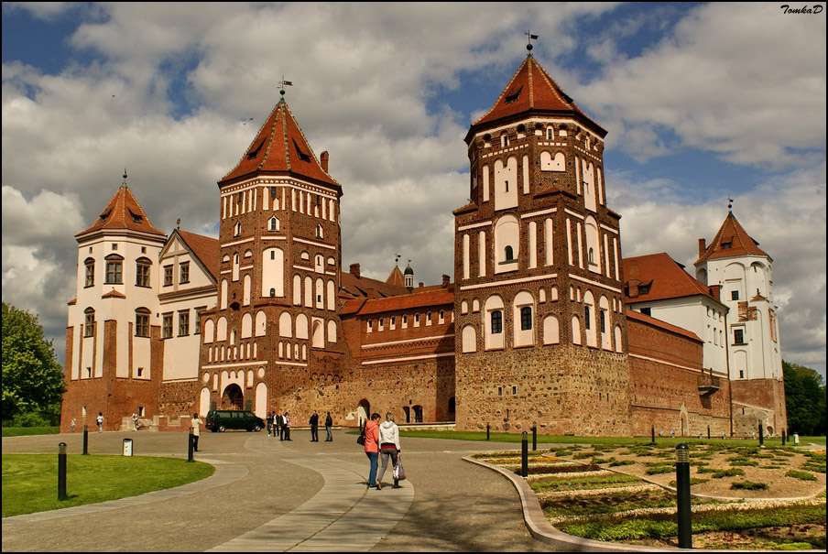
100
Архитектура
Самым известным магнатским замком на территории Беларуси является…
Мирский замок
Игра
Ответ

Slide 12
200
Архитектура
В этих городах замки состояли из Нижнего и Верхнего замков
Полоцк и Витебск
Игра
Ответ

Slide 13
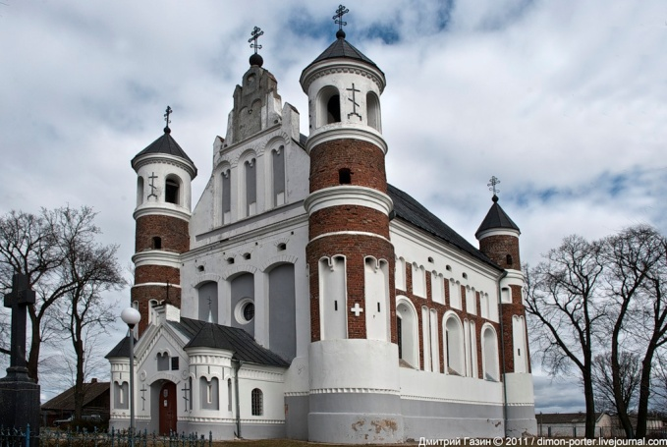
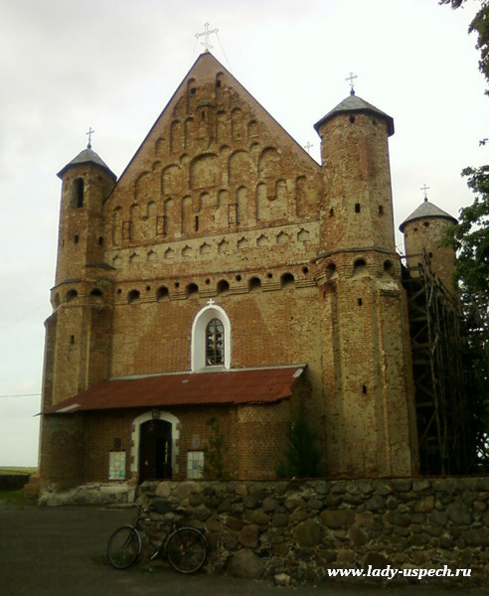
300
Архитектура
Внешний вид этих церквей определяют островерхие треугольные готические фронтоны и оборонительные башни по углам
Сынковическая и
Маломажейковская
Игра
Ответ
Notes:
“Волк на псарне” (пребывание Наполеона в Москве) “Собачья дружба” (Венский конгресс) “Чиж и Ёж” (восхваление Александра I)

Slide 14
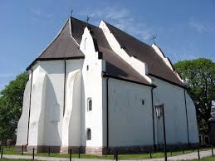
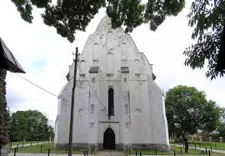
400
Архитектура
Игра
Ответ
Ишкольдьский костел

Slide 15

100
Книги и летописи
Самая первая летопись
на славянских землях
Повесть временных лет
Игра
Ответ

Slide 16
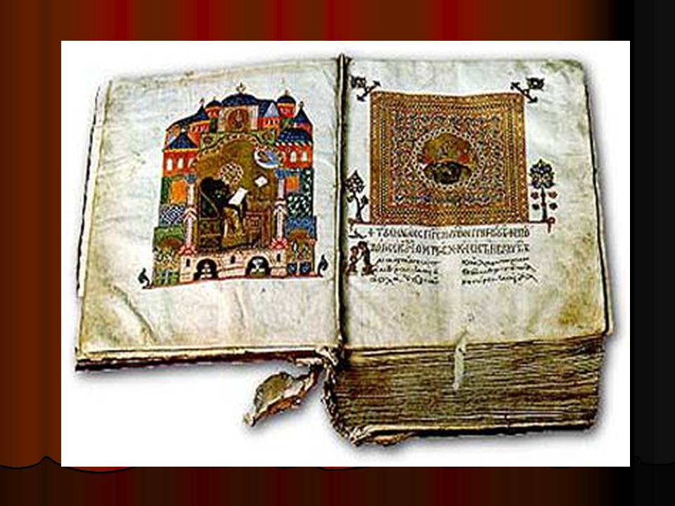
200
Книги и летописи
Киевская и Галицко-Волынская летописи составляют части этого летописного свода.
Была найдена в 18 веке.
Ипатьевская летопись
Игра
Ответ

Slide 17
300
Книги и летописи
В её основании лежит летопись, которая составлена в Смоленске. Подробно описывается княжение Витовта. С этой летописи началось развитие общегосударственного летописания.
Белорусско-литовская летопись 1446 года
Игра
Ответ

Slide 18
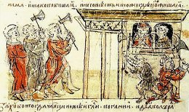
400
Книги и летописи
В этой летописи много иллюстраций, она представляет собой целую энциклопедию о Киевской Руси и Полоцком княжестве. Одно время было мнение, что она-подделка из-за большого количества исторических ошибок.
Радзивилловская летопись конец 15 века
Игра
Ответ

Slide 19
СПАСИБО ЗА
СОТРУДНИЧЕСТВО!

